Slide 1
Geološka
doba

Slide 2
Geološka doba
Postoje četiri geološka doba a to su:pradoba,staro doba,srednje doba i novo doba.
Najstarije geološko doba je pradoba.
Paleontologija je znanost koja proučava fosile.
Geologija proučava postanak,razvoj i građu Zemlje.

Slide 3
Pradoba
Najstarije geološko doba, počelo je s postankom Zemlje.
Trajalo je više od 4 milijarda godina.
Život je postojao samo u vodi:bakterije,cijanobakterije,jednostanićne alge i praživotinje.
Krajem toga doba pojavili su se i prvi mnogostanićni organizmi.

Slide 4
Staro doba
Tijekom 100 milijuna godina život je postojao samo u vodi.
U morima je život bio jako bogat:alge,spužve,medezu i najprimitivniji oblici kralježnjaka-svitkovci i prve primitivne ribe.
Prije otprilike 400 milijuna godina život je prešao na kopno.
Pojavile su se papratnjeće.
One su u poćetku bile samo 10 cm velike i rasle su uz vodu.
A kasnije su narasle i do 30 m,u tom dobu su i izumrle.

Slide 5
Također se pojavljuju i prvi gmazovi.
Njihov zametak nije ovisio o vodi.
U starom dobu se dogodilo najveće izumiranje biljnih i životinjskih organizama.

Slide 6
Ovo ju današnje papratnjeće prije su bile puno veće

Slide 7
Srednje doba
U srednjem dobu živjeli su najveći gmazovi- Dinosauri.
Živjeli su: u vodi, na kopnu i u zraku.
Oni su krajem toga doba izumrli.
Razlog je nagla promjena klime.
U tom dobu živjela je i praptica.
Razvili su se prvi sisavci.

Slide 8
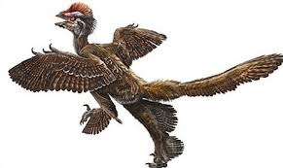
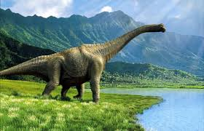
Ovo je pra ptica
Ovo je dinosaor

Slide 9
Novo doba
U novom dobu letjelo je mnogo ptica.
Puni razvoj su doživjeli sisavci.
Nastaje prva ženka-pomoću zametka.
Razvijali su se: majmuni,kopitari i šišmiši.
Prevladavale su biljeke sjemenjače.
Klima se drastično mjenjala.
U tom dobu se napokon pojavio davni predak čovjeka.

Slide 10
kraj

Slide 11
Literatura
Biologija7 –Damir Bendelja,Ivanka Benovoć..
www.wikipedija.com

